Slide 1
解释器模式
解释器模式
  模式动机与定义
  模式结构与分析
  模式实例与解析
  模式效果与应用
  模式扩展

Slide 2
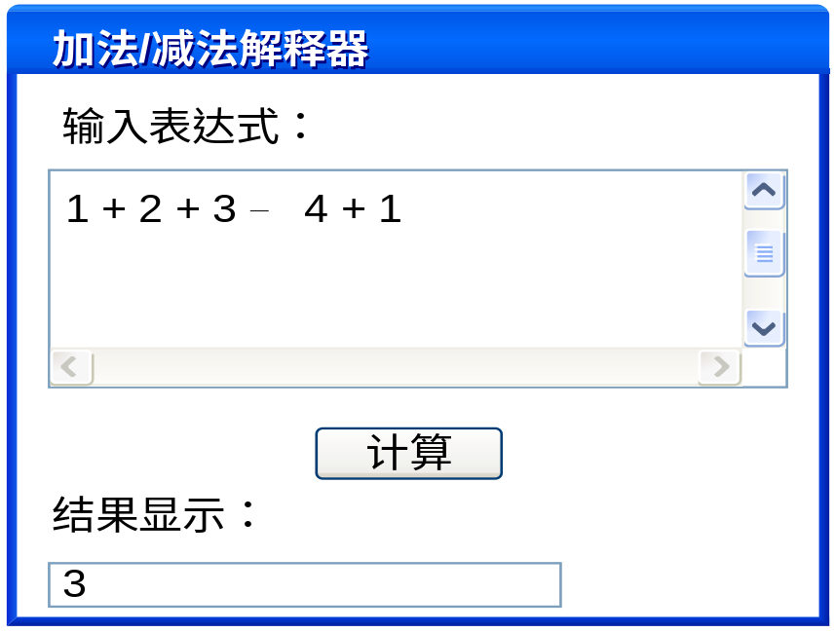
解释器模式
模式动机
  智能手机上的计算器应用，只要输入一个表达式，它就能够计算出表达式结果，如图所示，当输入字符串表达式为“1 + 2 + 3 – 4 + 1”时，将输出计算结果为3。

Slide 3
解释器模式
模式动机
  我们知道，像C++、Java和C#等语言无法直接解释类似“1+ 2 + 3 – 4 + 1”这样的字符串（如果直接作为数值表达式时可以解释），因此，计算器应用必须定义一套文法规则来实现对这些语句的解释。

Slide 4
解释器模式
模式动机
  假如要开发一套机器人控制程序，提供图形化的设置界面，用户通过对界面进行操作可以创建一个机器人控制指令，机器人在收到指令后将按照指令的设置进行移动，例如输入控制指令：up move 5，则“向上移动5个单位”；输入控制指令：down run 10 and left move 20，则“向下快速移动10个单位再向左移动20个单位”。开发人员就要编写代码来解析控制指令的文法规则，并按指令要求来驱动机器人完成相应动作。

Slide 5
解释器模式
模式概述
  如果在系统中某一特定类型的问题发生的频率很高，此时可以考虑将这些问题的实例表述为一个语言中的句子，然后可以构建一个解释器，该解释器通过解释这些句子来解决这些问题。
  在实际开发中，这些简单的自定义语言可以基于现有的编程语言来设计，如果所基于的编程语言是面向对象语言，此时可以使用解释器模式来实现自定义语言。
  解释器模式描述了如何为简单的语言定义一个文法，如何在该语言中表示一个句子，以及如何解释这些句子。

Slide 6
解释器模式
模式概述
  在前面所提到的加法/减法解释器中，每一个输入表达式，例如“1 + 2 + 3 – 4 + 1”，都包含了三个语言单位，可以使用如下文法规则来定义：
expression ::= value | operation operation ::= expression '+' expression | expression '-' expression value ::= an integer //一个整数值

Slide 7
解释器模式
模式概述
  该文法规则包含三条语句，第一条表示表达式的组成方式，其中value和operation是后面两个语言单位的定义，每一条语句所定义的字符串如operation和value称为语言构造成分或语言单位，符号“::=”表示“定义为”的意思，其左边的语言单位通过右边来进行说明和定义，语言单位对应终结符表达式和非终结符表达式。如本规则中的operation是非终结符表达式，它的组成元素仍然可以是表达式，可以进一步分解，而value则是终结符表达式。

Slide 8
解释器模式
模式概述
  在文法规则定义中可以使用一些符号来表示不同的含义，如使用“|”表示或，使用“{”和“}”表示组合，使用“*”表示出现0次或多次等，其中使用频率最高的符号是表示“或”关系的“|”，如文法规则“boolValue ::= 0 | 1”表示终结符表达式boolValue的取值可以为0或者1。

Slide 9
解释器模式
模式概述
  除了使用文法规则来定义一个语言，在解释器模式中还可以通过一种称之为抽象语法树(Abstract Syntax Tree, AST)的图形方式来直观地表示语言的构成，每一棵抽象语法树对应一个语言实例，如加法/减法表达式语言中的语句“1+ 2 + 3 – 4 + 1”，可以通过如图所示抽象语法树来表示：

Slide 10
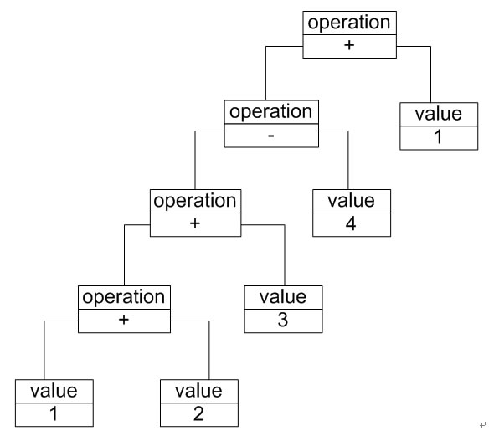
解释器模式

Slide 11
解释器模式
模式概述
  在该抽象语法树中，可以通过终结符表达式value和非终结符表达式operation组成复杂的语句，每个文法规则的语言实例都可以表示为一个抽象语法树，即每一条具体的语句都可以用类似上图所示的抽象语法树来表示，在图中终结符表达式类的实例作为树的叶子节点，而非终结符表达式类的实例作为非叶子节点，它们可以将终结符表达式类的实例以及包含终结符和非终结符实例的子表达式作为其子节点。抽象语法树描述了如何构成一个复杂的句子，通过对抽象语法树的分析，可以识别出语言中的终结符类和非终结符类。

Slide 12
解释器模式
模式概述
  解释器模式是一种使用频率相对较低但学习难度较大的设计模式，它用于描述如何使用面向对象语言构成一个简单的语言解释器。在某些情况下，为了更好地描述某一些特定类型的问题，我们可以创建一种新的语言，这种语言拥有自己的表达式和结构，即文法规则，这些问题的实例将对应为该语言中的句子。此时，可以使用解释器模式来设计这种新的语言。对解释器模式的学习能够加深我们对面向对象思想的理解，并且掌握编程语言中文法规则的解释过程。

Slide 13
解释器模式
模式定义
  解释器模式(Interpreter Pattern) ：定义一个语言的文法，并且建立一个解释器来解释该语言中的句子，这里的“语言”是指使用规定格式和语法的代码，解释器模式是一种类行为型模式。

Slide 14
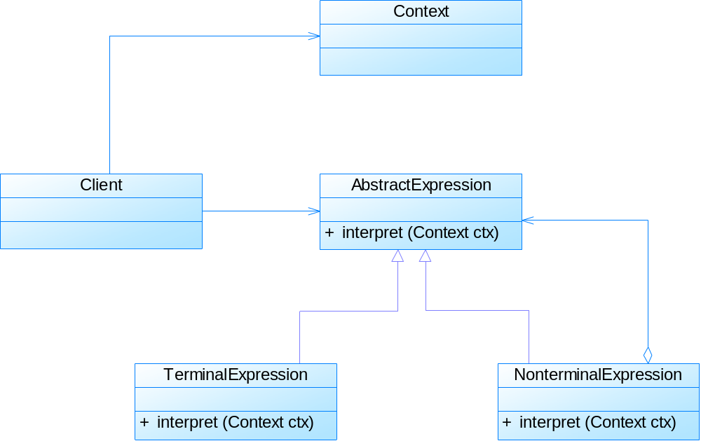
解释器模式
模式结构

Slide 15
解释器模式
模式结构
  AbstractExpression: 抽象表达式声明了抽象的解释操作，它是所有终结符表达式和非终结符表达式的公共父类。
  TerminalExpression: 终结符表达式是抽象表达式的子类，它实现了与文法中的终结符相关联的解释操作，在句子中的每一个终结符都是该类的一个实例。通常在一个解释器模式中只有少数几个终结符表达式类，它们的实例可以通过非终结符表达式组成较为复杂的句子。

Slide 16
解释器模式
模式结构
  NonterminalExpression: 非终结符表达式也是抽象表达式的子类，它实现了文法中非终结符的解释操作，由于在非终结符表达式中可以包含终结符表达式，也可以继续包含非终结符表达式，因此其解释操作一般通过递归的方式来完成。
  Context: 环境类又称为上下文类，它用于存储解释器之外的一些全局信息，通常它临时存储了需要解释的语句。

Slide 17
解释器模式
模式结构
  Client: 客户类，指的是使用解释器的客户端，通常在这里把遵循语言文法规则的表达式转换成为使用解释器对象描述的抽象语法树，然后调用解释操作。建树的操作也可以封装在Context环境类中。

Slide 18

解释器模式
模式分析
  在解释器模式中，每一种终结符和非终结符都有一个具体类与之对应，正因为使用类来表示每一条文法规则，所以系统将具有较好的灵活性和可扩展性。对于所有的终结符和非终结符，我们首先需要抽象出一个公共父类，即抽象表达式类，其典型代码如下所示：
public abstract class AbstractExpression { public abstract void interpret(Context ctx); }

Slide 19
解释器模式
模式分析
  终结符表达式和非终结符表达式类都是抽象表达式类的子类，对于终结符表达式，其代码很简单，主要是对终结符元素的处理，其典型代码如下所示：
public class TerminalExpression extends AbstractExpression { public void interpret(Context ctx) { //对于终结符表达式的解释操作 } }

Slide 20
解释器模式
模式分析
  对于非终结符表达式，其代码相对比较复杂，因为可以通过非终结符将表达式组合成更加复杂的结构，对于包含两个操作元素的非终结符表达式类，其典型代码如下：
public class NonterminalExpression extends AbstractExpression { private AbstractExpression left; private AbstractExpression right; public NonterminalExpression(AbstractExpression left,AbstractExpression right) { this.left=left; this.right=right; } public void interpret(Context ctx) { //递归调用每一个组成部分的interpret()方法 //在递归调用时指定组成部分的连接方式，即非终结符的功能 } }

Slide 21
解释器模式
模式分析
  环境类Context用于存储一些全局信息，通常包含一个HashMap或ArrayList等类型的集合对象(也可以直接由HashMap等集合类充当环境类)，存储一系列公共信息，如变量名与值的映射关系(key/value)等，用于在进行具体的解释操作时从中获取相关信息。其典型代码如下：
public class Context { private HashMap map = new HashMap(); public void assign(String key, String value) { //往环境类中设值 } public String lookup(String key) { //获取存储在环境类中的值 } }

Slide 22
解释器模式
模式分析
  客户类Client的典型代码如下：
public class Client { //主要按照文法规则对特定的句子构建抽象语法树 //然后调用解释操作 }

Slide 23
解释器模式
模式分析
  解释器模式的功能：解释器模式使用解释器对象来表示和处理相应的文法规则，一般一个解释器对象处理一条文法规则。理论上来说，只要能用解释器对象把符合文法规则的表达式表示出来，而且能够构成抽象的语法树，那都可以使用解释器模式来处理。
  文法规则和解释器之间是有对应关系的，一般一个解释器处理一条文法规则，但是反过来并不成立，一条文法规则是可以有多种解释和处理的，也就是一条文法规则可以对应多个解释器对象。

Slide 24
解释器模式
模式分析
  上下文在解释器模式中起到非常重要的作用，由于上下文会被传递到所有的解释器中，因此可以在上下文中存储和访问解释器的状态，比如前面的解释器可以存储一些数据在上下文中，后面的解释器就可以获取这些值。
  另外还可以通过上下文传递一些在解释器外部，但是解释器需要的数据，也可以是一些全局的，公共的数据。
  上下文还有一个功能，就是可以提供所有解释器对象的公共功能，类似于对象组合，而不是使用继承来获取公共功能，在每个解释器对象里面都可以调用。

Slide 25
解释器模式
模式分析
  在客户端构建抽象语法树，往往是比较麻烦的，但是在解释器模式中，并没有涉及这部分功能，只是负责对构建好的抽象语法树进行解释处理。如果文法规则简单，构建抽象语法树就不是特别困难的事，如果文法规则特别复杂，构建解释器模式需要的抽象语法树的工作是非常艰巨，解释器模式就不太适合。

Slide 26
解释器模式
解释器模式实例与解析
  实例：数学运算解释器，现需要构造一个语言解释器，使得系统可以执行整数间的乘、除和求模运算。如用户输入表达式“3 * 4 / 2 % 4”，输出结果为2。使用解释器模式实现该功能。

Slide 27
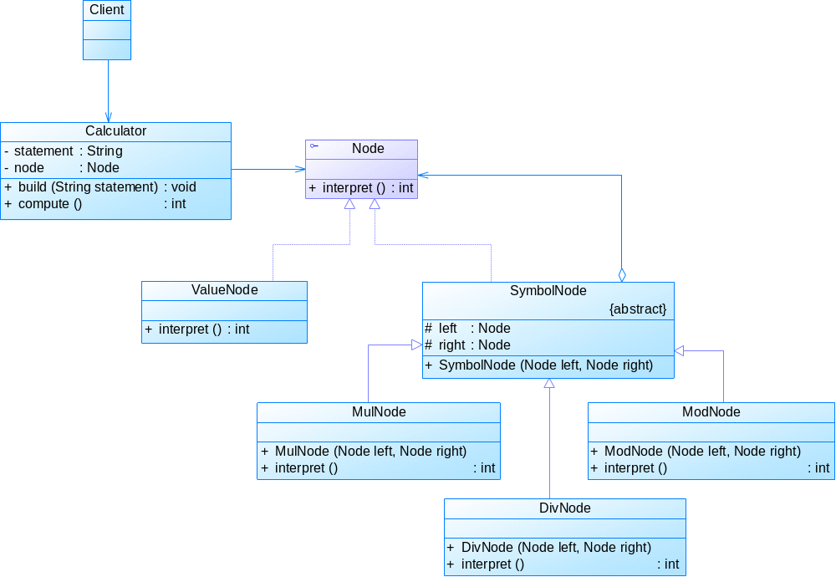
解释器模式
解释器模式实例与解析
  实例：数学运算解释器

Slide 28
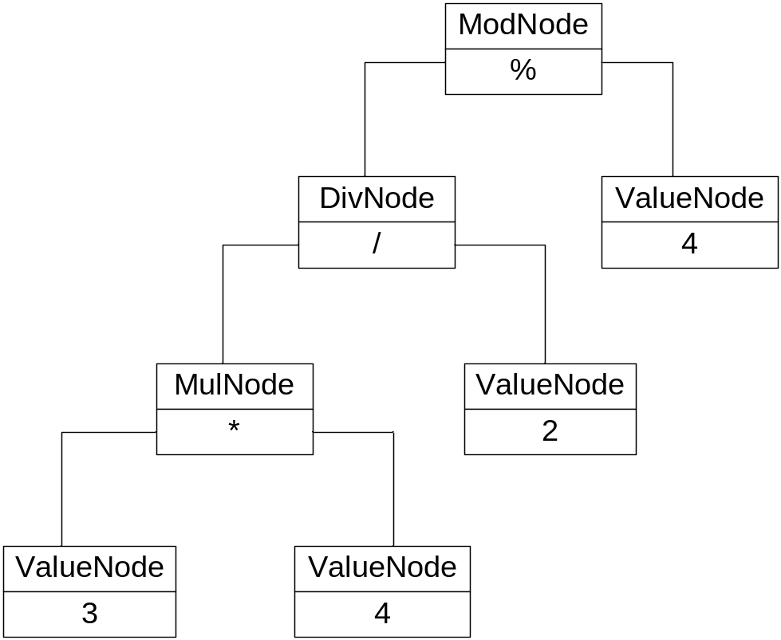
解释器模式
解释器模式实例与解析
  实例：数学运算解释器

Slide 29

解释器模式
解释器模式实例与解析
  实例：数学运算解释器
    参考代码 (sample01)
演示……

Slide 30
解释器模式
模式优点
  易于改变和扩展文法，由于在解释器模式中使用类来表示语言的文法规则，因此可以通过继承等机制来改变或扩展文法。
  每一条文法规则都可以表示为一个类，因此可以方便地实现一个简单的语言。
  实现文法较为容易，在抽象语法树中每一个表达式节点类的实现方式都是相似的，这些类的代码编写都不会特别复杂，还可以通过一些工具自动生成节点类代码。

Slide 31
解释器模式
模式优点
  增加新的解释表达式较为方便。如果用户需要增加新的解释表达式只需要对应增加一个新的终结符表达式或非终结符表达式类，原有表达式类代码无须修改，符合“开闭原则”。

Slide 32
解释器模式
模式缺点
  对于复杂文法难以维护。在解释器模式中，每一条规则至少需要定义一个类，因此如果一个语言包含太多文法规则，类的个数将会急剧增加，导致系统难以管理和维护，此时可以考虑使用语法分析程序等方式来取代解释器模式。
  执行效率较低。由于在解释器模式中使用了大量的循环和递归调用，因此在解释较为复杂的句子时其速度很慢，而且代码的调试过程也比较麻烦。
  应用场景很有限。

Slide 33
解释器模式
模式适用环境
  可以将一个需要解释执行的语言中的句子表示为一个抽象语法树。
  一些重复出现的问题可以用一种简单的语言来进行表达。
  一个语言的文法较为简单。
  执行效率不是关键问题。

Slide 34
解释器模式
模式应用
  (1) 解释器模式在使用面向对象语言实现的编译器中得到了广泛的应用，如Smalltalk语言的编译器。
  (2) 目前有一些基于Java抽象语法树的源代码处理工具，如在Eclipse中就提供了Eclipse AST，它是Eclipse JDT的一个重要组成部分，用来表示Java语言的语法结构，用户可以通过扩展其功能，创建自己的文法规则。

Slide 35
解释器模式
模式应用
  (3) 可以使用解释器模式，通过C++、Java、C#等面向对象语言开发简单的编译器，如数学表达式解析器、正则表达式解析器等，用于增强这些语言的功能，使之增加一些新的文法规则，用于解释一些特定类型的语句。

Slide 36
解释器模式
模式扩展
  数学表达式解析器简介。在实际项目开发中如果需要解析数学公式，无须再运用解释器模式进行设计，可以直接使用一些第三方解析工具包，它们可以统称为数学表达式解析器(Math Expression Parser, MEP)，如Expression4J、Jep、JbcParser、Symja、Math Expression String Parser(MESP)等来取代解释器模式，它们可以方便地解释一些较为复杂的文法，功能强大，且使用简单，效率较好。

Slide 37
解释器模式
模式扩展
  Expression4J：Expression4J是一个基于Java的开源框架，它用于对数学表达式进行操作，是一个数学公式解析器，在Expression4J中可以将数学表达式存储在字符串对象中。Expression4J是高度定制的，用户可以自定义文法，其主要功能包括实数和复数的基本数学运算，支持基本数学函数、复杂函数以及用户使用Java语言自定义的函数和文法，还可以定义函数目录（函数集）、支持XML配置文件等。
    http://www.expression4j.org/

Slide 38
解释器模式
模式扩展
  Jep：Jep(Java Mathematical Expression Parser)是一个用于解析和求解数学表达式的Java类库。通过使用Jep提供的包，我们可以输入一个以字符串表示的任意数学公式，然后立即对其进行求解。Jep支持用户自定义变量、常量和自定义函数，同时还包含了大量通用的数学函数和常量。
    http://www.singularsys.com/jep/

Slide 39
小结
解释器模式定义语言的文法，并且建立一个解释器来解释该语言中的句子，这里的“语言”意思是使用规定格式和语法的代码，它是一种类行为型模式。
解释器模式主要包含如下四个角色：在抽象表达式中声明了抽象的解释操作，它是所有的终结符表达式和非终结符表达式的公共父类；终结符表达式是抽象表达式的子类，它实现了与文法中的终结符相关联的解释操作；非终结符表达式也是抽象表达式的子类，它实现了文法中非终结符的解释操作；环境类又称为上下文类，它用于存储解释器之外的一些全局信息。
解释器模式描述了如何为简单的语言定义一个文法，如何在该语言中表示一个句子，以及如何解释这些句子。

Slide 40
小结
对于一个简单的语言可以使用一些文法规则来进行定义，还可以通过抽象语法树的图形方式来直观地表示语言的构成，每一棵抽象语法树对应一个语言实例。
解释器模式的主要优点包括易于改变和扩展文法，易于实现文法并增加了新的解释表达式的方式；其主要缺点是对于复杂文法难以维护，执行效率较低且应用场景很有限。
解释器模式适用情况包括：可以将一个需要解释执行的语言中的句子表示为一个抽象语法树；一些重复出现的问题可以用一种简单的语言来进行表达；文法较为简单且效率不是关键问题。

